Slide 1
Aðgerðaráætlun gegn slagi í Evrópu Kynning
Björn Logi Þórarinsson
Sérfræðingur í almennum lyflækningum og taugalækningum

Slide 2
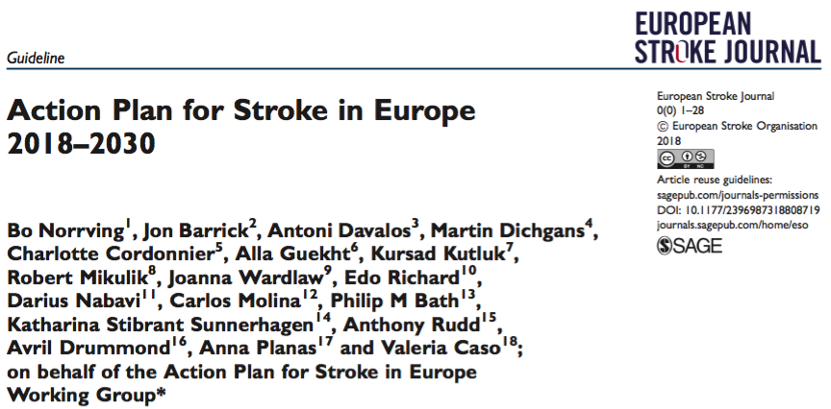
https://journals.sagepub.com/doi/pdf/10.1177/2396987318808719
Notes:
2018

Slide 3
Aðgerðaráætlun gegn slagi í Evrópu (SAP-E)
Slag er ein algengasta orsök dauða og fötlunar í evrópu. Án aðgerða mun byrði slags ekki minnka næsta áratuginn í evrópu
Árin 1995 og 2006 voru haldnir sam- eða þverevrópskir stefnumótandi fundir í Helsinborg. Farið var í gegnum vísindalegan grunn og þáverandi stöðu þjónustu, ákveðin voru forgangsatriði í rannsóknum og þróun og sett voru markmið í þróun slagþjónustu næsta áratuginn í evrópu.
Evrópsku slagsamtökin (ESO) hafa nú með sama móti búið til aðgerðaráætlun gegn slagi í evrópu (SAP-E) 2018 til 2030 í samvinnu með Slagbandalagi evrópu (Stroke Alliance for Europe (SAFE))
Áætlunin er stórt samvinnuverkefni - ESO, SAFE og fjöldi hagsmunaaðila
Aðgerðaráætlunin felur í sér sjö áherslusvið (domain):
Forvarnir til að hindra fyrsta slag, skipulagningu slagþjónustu, meðferð bráðs slags, forvarnir í kjölfar slags, endurhæfingu, leiðbeiningar um mat á gæðum þjónustu og horfum sjúklinga og líf í kjölfar slags.
Spannar þjónustu – Frá því að fyrirbyggja fyrsta slag fram að lífi í kjölfar slags
Einnig voru skilgreind forgangsatriði við rannsóknir í færsluvisindum í slagsjúkdómum (translational stroke research)
Áætlunin er vegvísir og markmið í innleiðingu fyrirbyggjandi aðgerða og uppbyggingu slagþjónustu til 2030, vísindalega grundvallaður

Slide 4
Fjögur meginmarkmið (overarching targets)
Aðgerðaráætlunin setur fram fjögur aðal- eða meginmarkmið:
Að draga úr fjölda slagtilfella í evrópu um 10%
Að ná því að a.m.k. 90% allra slagsjúklinga fái meðferð á sérhæfðum slageiningum sem fyrsta meðferðarstað (the first level of care)
Að koma á fót landsáætlun fyrir slag (national plan for stroke) sem spannar alla keðju meðferðar og þjónustu allt frá fyrirbyggjandi meðferð til að hindra fyrsta slag til lífs eftir slag
Að innleiða að fullu landsáætlanir um fjölþátta lýðheilsuaðgerðir til að stuðla að og styðja heilbrigðan lífsstíl og draga úr umhverfis-, félagslegum- og fræðsluþáttum sem stuðla að heilablóðfalli

Slide 5
32 Markmið í sjö áherslusviðum
Einnig setur áætlunin fram 32 sérstök markmið Í 7 áherslusviðum (domain):
Forvarnir til að hindra fyrsta slag 4 markmið
Skipulagningu slagþjónustu 4 markmið
Meðferð bráðs slags 6 markmið
Forvarnir í kjölfar slags 4 markmið
Endurhæfingu 5 markmið
Mat á gæðum þjónustu og horfum sjúklinga 4 markmið
Líf í kjölfar slags 5 markmið
Einnig voru skilgreind forgangsatriði við rannsóknir í færsluvisindum í slagsjúkdómum (translational stroke research) 3 markmið

Slide 6
Aðgerðaráætlun gegn slagi í Evrópu (SAP-E)
Aðgerðaráætlunin var unnin af vinnuhóp, hún var opin fyrir athugasemdum og endanlega staðfest eftir vinnustofu í Munchen 21. – 23. mars 2018
Áætlunin var hrint af stað á evrópuþinginu 23. maí 2018
Birtist í European Stroke Journal í desember 2018
Aðgerðaráætlunin fellur að áætlunum WHO og UN:
WHO Global Action Plan on non- communicable diseases 2013–2020
WHO-Europe NCD Action Plan and the UN Sustainable Development Goals for 2015 to 2030
Aðgerðaráætlunin fellur vel saman við
Heilbrigðisáætlun Velferðarráðuneytisins til 2030
Stefnu og markmið Landspitala
Innleiðingunni er stýrt af framkvæmdastjórn undir forustu Hanne Christensen
Aðferðin við innleiðingu í hverju landi evrópu:
Náið samstarf fagfólks og hagsmunasamtaka sjúklinga sem leiða ferlið
Upplýsing og skuldbinding stefnuráðandi aðila að styðja framfarir

Slide 7
1. Forvarnir til að hindra fyrsta slag Fyrirmyndarstaða
Á verksviði heilsugæslu og lýðheilsuaðgerða
Beinast að mörgum sömu áhættuþáttum og þeim sem orsaka aðra hjarta- og æðasjúkdóma og lífstílstengda sjúkdóma
Aðgerðir sem stuðla að heilbrigðum lífsstíl einstaklinga og félagslegum-, efnahagslegum- og menntunarlegum þáttum
Tíu áhættuþættir: háþrýstingur, reykingar, blóðfituröskun, óheilnæmt mataræði, hreyfingarleysi, offita, sykursýki, hjartasjúkdómar (t.d. gáttatif), óhófleg áfengisneysla og sálfélagslegir þættir

Slide 8
1. Forvarnir til að hindra fyrsta slag Fyrirmyndarstaða
Áhættugreining hjá 40-75 ára einstaklingum - SCORE og SCORE-OP
Skimun áhættuþátta
Auka vitund
Heilsuefling - eHealth og mHealth
Beinast að einstaklingum, hópum og öllu samfélaginu
Ættu einnig að beinast að einstaklingum með lága- og meðalmikla áhættu fyrir slagi
Einstaklingar með síðri félagslega- og efnahagslega stöðu

Slide 9
1. Forvarnir til að hindra fyrsta slag Markmið SAP-E
Að tryggja aðgengi einstaklinga í evrópu að meðferðum til að hindra fyrsta slag og grundvalla meðferð á betri og meir einstaklingsmiðaðri áhættuspá
Innleiða að fullu í öllum löndum fjölþátta lýðheilsuaðgerðir sem hvetja til og stuðla að heilbrigðum lífsstíl og draga úr umhverfis-, félagslegum-, efnahagslegum- og menntunarlegum þáttum sem auka hættu á slagi.
Gera skimanir og meðferðir sem byggja á gagnreyndum vísindum gegn áhættuþáttum aðgengilegar í evrópulöndum
Greina og ná stjórn á blóðþrýstingi hjá 80% einstaklinga með háþrýsting í evrópu

Slide 10
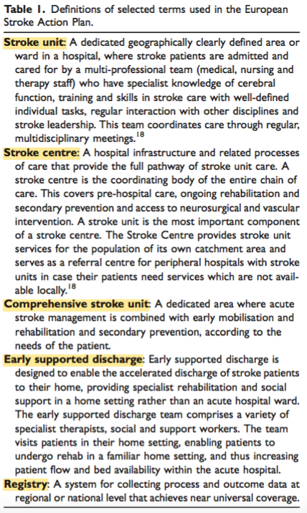
2. Skipulagning slagþjónustu Fyrirmyndarstaða
Byggja á vel skilgreindum og skipulagðum einingum
Gæðaskrár til að vakta lykilgæðabreytur
Úttektar og viðurkenningarferli á slageiningum (stroke unit) og slagmiðstöðvum (Stroke Center)
Vísindastarf í grunn- og klíniskum vísindum
EMS þjálfun, greiningarkvarðar og skýrir ferlar fyrir viðbrögð, flutning og flæði
Slagteymi - viðbragðs og meðferðarferlar
Draga úr töfum á veitingu t-PA og EVT
Veita meðferð á sérhæfðum slagdeildum
Stöðug gæðastýring

Slide 11
2. Skipulagning slagþjónustu Markmið SAP-E
Stofna þarf fagfélög og stuðningssamtök gegn slagi í öllum löndum evrópu, sem starfa náið með stefnuráðandi aðilum og ábyrgum stofnunum í að þróa, innleiða og endurskoða innlenda áætlun fyrir slag – Landsáætlun fyrir slag
Að gagnreyndir ferlar sem séu hafðir að leiðarljósi í slagþjónustu og umsjá sem nái yfir alla meðferðarkeðjuna og fyrir alla íbúa
Þessir þjónustuferlar séu skildir af almenningi og aðlagaðir að svæðisbundnum aðstæðum til að tryggja jafnan aðgang að slagþjónustu óháð eiginleikum sjúklinga búsetu og tíma veikinda
Stjórn og veiting slagþjónustu sé á höndum einstaklinga og teyma með hæfni. Þannig séu áætlanir um nýliðun fagfólks og þjálfun hluti slagáætlunar í hverju landi
Allar slageiningar og aðrir veitendur slagþjónustu gangist undir reglubundna viðurkenningu eða jafngildu útektarferli til að tryggja gæðaumbætur í þjónustu

Slide 12
3. Meðferð bráðs slags Fyrirmyndarstaða
Veita gagnreynda meðferð með aspirin, clopidogrel, statin lyfjum, segaleysandi- og segabrotnámsmeðferð, auk þrýstingsléttandi aðgerða á höfuðkúpu
Slagmeðferð á að veita á sérhæfðum slageiningum
Veita skjótt og tafarlaust segaleysandi- og segabrottnámsmeðferð ef ábending
Tryggja aðgang að CT perfusion og MR DWI/FLAIR til að geta veitt völdum sjúklingum sem vakna með slag eða eru utan hefðbundins tímaramma segaleysandi- og segabrotnámsmeðferð
SAH vegna aneurisma blæðingar - EVT og nimodipin

Slide 13
3. Meðferð bráðs slags Markmið SAP-E
Veita a.m.k. 90% sjúklinga með slag meðferð á slageiningu sem fyrsta viðkomustaðs
Tryggja aðgang að enduropnunarmeðferð (segaleysandi- og segabrotnámsmeðferð) fyrir a.m.k. 95% sjúklinga sem hafa ábendingu fyrir slíkri meðferð
Stytta miðgildi tímans sem líður frá upphafi slags að gjöf segaleysandi meðferðar undir 120 mín og undir 200 mín við veitingu segabrottnámsmeðferðar
Meðhöndla a.m.k. 15% sjúklinga í öllum löndum evrópu sem veikjast af blóðþurrðarslagi með segaleysandi meðferð og 5% með segabrottnámsmeðferð
Í kjölfar heilablæðinga (ICH):
Lækka dánartíðni undir 25% á fyrsta mánuði
hækka tíðni góðrar functional outcome yfir 50%
Í kjölfar SAH:
Lækka dánartíðni undir 25% á fyrsta mánuði
hækka tíðni góðrar functional outcome yfir 50%

Slide 14
4. Fyrirbyggjandi meðferð í kjölfar slags Fyrirmyndarstaða
Að hindra endurslag, TIA og aðra æðasjúkdóma (lækka líkur um 80%
Hefja á rannsoknir og meðferð á slageiningu og forvarnir að ná út lífið í nærumhverfi
Hindra fylgikvilla slags, ss skerðingu á vitrænni getu eða heilabilun, geðvandamálum, þreytu eða slæmum lífsgæðum
Leiðbeiningar hjá ESO og í einstökum löndum séu uppfærðar reglulega
Tryggja aðgengi sjúklinga að rannsóknum og meðferðum
Innleiða leiðbeiningar og verkferla í daglegt starf til að tryggja réttlæti og jafnrétti í meðferð sjúklinga

Slide 15
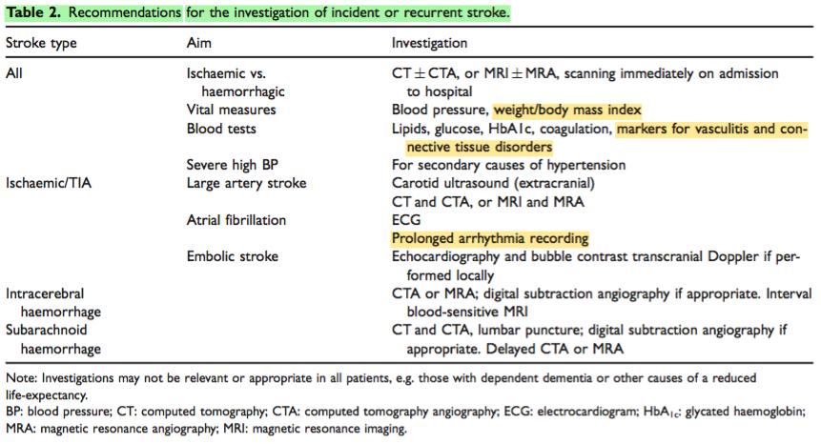
4. Fyrirbyggjandi meðferð í kjölfar slags Fyrirmyndarstaða
Rannsóknir á slagi, áhættuþáttum og orsökum á að byggja á staðbundnum verkferlum

Slide 16
4. Fyrirbyggjandi meðferð í kjölfar slags Fyrirmyndarstaða
Inngrip og meðferð við slag
Greining áhættuþátta:
Lífstílstengdir áhættuþættir – einstaklingsmiðuð nálgun
Áhættuþættir vegna undirliggjandi sjúkdóma – Meðferð skv. leiðbeiningum
Meðhöndlanlegir áhættuþættir: óhollt mataræði, áfengis og tóbaksnotkun, eiturlyfjafíkn, offita, HTN, blóðfituröskun, AF, DM, kæfisvefn
Skrá í þjóðarslagskrá áhættuþætti sjúklinga og meðferð sem þeir fá
Lágmarks sjúklingaþjónusta: Fræðsla og lífstílsráðgjöf, meðferð við hækkuðum blóðþrýstingi, segahindrandi meðferð, statin og CEA ef það er ábending.
Orsakagreina slag (AIS og ICH) til að hægt sé að veita viðeigandi meðferð til að fyrirbyggja endurslag
Staðbundið gæðaeftirlit með árangri og fylgikvillum inngripa: CEA/CES, PFO og atrial appendage lokun
Tryggja sjúklingum aðgengi að langtímaeftirfylgd
Taka tillit til stöðu og óska sjúklinga við val á meðferð
Rannsaka og meðhöndla aðra sjúkdóma: Hjarta- nýrna-, útæðasjúkdóma, þunglyndi og kvíða

Slide 17
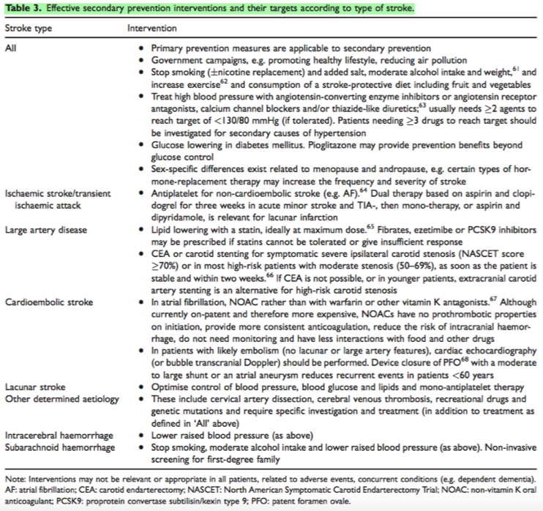

Slide 18
4. Fyrirbyggjandi meðferð í kjölfar slags Markmið SAP-E
Tryggja að fyrirbyggjandi meðferð í kjölfar slags sé hluti af Landsáætlun við slagi og að langtíma eftirfylgd sjúklinga sé tryggð í heilsugæslu/nærumhverfi
Tryggja að a.m.k. 90% sjúklinga sem veikjast af slagsjúkdómum hitti slaglækni og hafi aðgang að rannsóknum og meðferðum til að hindra endurslag
Tryggja aðgengi sjúklinga að lykilrannsóknum: TS (eða SÓ), ómun af hálslagæðum, EKG, 24 klst. HOLTER, hjartaómskoðunum (TTE og TEE), blóðrannsóknum ( blóðfitur, glúkósi, HbA1c, storkupróf, sökk, CRP og sjálfsmótefni)
Tryggja aðgengi að lykilinngripum og meðferðum til að fyrirbyggja endurslag: Lífstílsráðgjöf, blóðþrýstingslækkandi-, blóðfitulækkandi-, blóðflöguhamlandi-, blóðþynningar-, blóðsykurlækkandi- og insulínmeðferð, ásamt carotid endarterectomy og lokun á PFO

Slide 19
5. Endurhæfing Fyrirmyndarstaða
Slageining og snemmendurhæfing á sjúkrahúsi:
Meðferðar á alhliða slageiningu bætir lifun og dregur úr fötlun og samanstendur af bráðri slagmeðferð, sérhæfðri hjúkrun og sérhæfðri endurhæfingu
Endurhæfing felur í sér iðju-, sjúkra- og talþjálfun ásamt aðgengi að sálfræði- og félagsráðgjafa þjónustu
Meðferð skal veitt af slaglæknum með þverfaglegum hætti/nálgun í alhliða slagteymi.
Útskriftaráætlun skal vera skipulögð með skráðri ábyrgð á áframhaldandi endurhæfingarþörf í nærumhverfi
Upplýsingar skal veita sjúklingum og aðstandendum um slagið, endurhæfingu, útskriftaráætlun og eftirfylgd, með virkri þáttöku þeirra

Slide 20
5. Endurhæfing Fyrirmyndarstaða
Frá sjúkrahúsi til heimilis - Early supported discharge og endurhæfing í nærumhverfi.
ESD er ný nálgun í endurhæfingu þar sem þjónusta er veitt á heimili sjúklings af hreyfanlegu endurhæfingarteymi. Slíkt þjónusta ætti að vera hluti af heildstæðu meðferðarferli fyrir sjúklinga með væg- til meðalmikil slageinkenni (30% sjúklinga)
Rannsóknir sýna að aðgengi að slíkri þjónustu styttir dvöl á sjúkrahúsi að meðaltali um 6 daga og minnkar líkur á dauða eða vera öðrum háður eftir slag um 20% Sjúklingar með meðalmikil eða mikil slageinkenni ættu eftir sem áður að hafa aðgang að inniliggjandi endurhæfingu með lengri sjúkrahúsdvöl eða á endurhæfingastofnun
Við bata og aukið úthald: Auka styrk þjálfunar, t.d. high-intensity training over a prolonged period við málstol
Aframhaldandi ADL þjálfun frá heimili (in the home setting) í allt að eitt ár eftir slag gerir gagn
Inniliggjandi endurhæfing, endurhæfing á dagdeild eða á heimili eykur allt sjálfstæði í ADL
Líkamsþjálfun (Physical fitness training) eftir slag eykur göngugetu og getur lagað aðra skerðingu vegna slags, s.s. andlega færni, líðan og þreytu

Slide 21
5. Endurhæfing Fyrirmyndarstaða
Síðari- eða langtímaendurhæfing og enduraðlögun
Ekki er sannað hvort almenn endurhæfing í meir en ár frá slagi skilar árangri – rannsóknir eru fáar en það virðist tilhneiging til árangurs
Hinsvegar virðist árangur af sértækri þjálfun (jafnvægisþjálfun, gönguþjálfun og þjálfun efri útlima) ásamt talþjálfun í sérstökum hópum eða með tölvuforritum
Starfsendurhæfing er mikilvæg fyrir yngri einstaklinga
Mikilvægt er að hafa í huga að bati getur haldið áfram í langan tíma í kjölfar slags og að þarfir sjúklinga breytast með tíma

Slide 22
5. Endurhæfing Markmið SAP-E
Tryggja að meir en 90% slagsjúklinga hafi aðgang að snemmendurhæfingu innan slageiningar
Að veita ESD þjónustu meir en 20% þeirra sem fá slag í löndum evrópu
Að veita öllum sem hafa fengið slag skipulagða líkamsþjálfun (physical fitness programmes )
Að veita öllum slagsjúklingum með skerðingu við útskrift af sjúkrahúsi skráða endurhæfingaráætlun í nærumhverfi og sjálfshjálparstuðning (self-management support)
Að tryggja að allir slagsjúklingar fái endurskoðun á endurhæfingu og öðrum þörfum 3-6 mánuðum eftir slag og árlega eftir það

Slide 23
6. Mat á gæðum þjónustu og horfum sjúklinga Fyrirmyndarstaða
Mjög mikill munur er á milli- og innan landa á gæðum slagmeðferðar í evrópu
Það skýrist að hluta af mismun í aðgengi að rannsóknum og meðferðum en oft vegna skipulagningu á þjónustu eða hvernig meðferð er veitt
Í yfirlýsingunni í Helsingborg 2006 var lagt til að koma á fót skipulagðri gagnasöfnun til að meta gæði og öryggi slagþjónustu í öllum löndum evrópu
Klár tengsl eru á milli slíkrar söfnunar og árangurs í gæðaumbótum
Markmið SAP-E er að auka almennt gæði meðferðar með gagnreyndum starfsháttum og að bæta þjónustu þar sem hún er veikari fyrir
Búa þarf til alhliða leiðbeiningar fyrir þjónustu til að staðla gæði
Hvert land þarf að búa til sínar eigin leiðbeiningar, aðlagaðar til notkunar við staðbundnar aðstæður
Slíkar staðbundnar leiðbeiningar skulu byggja á alþjóðlegum leiðbeiningar
Slíkar leiðbeiningar eru grundvöllur staðbundinna gæðaeftirlitsstaðla

Slide 24
6. Mat á gæðum þjónustu og horfum sjúklinga Fyrirmyndarstaða við mælingar á gæðum
Forsenda gæðaframfara eru skýrir staðlar og úttekt á gæðum
Slíkar upplýsingar eru nauðsynlegar til að einstaklingar geti metið og breytt vinnulagi sínu, fyrir veitendur slagþjónustu (sjúkrahús og heilbrigðisumdæmi), fyrir veitendur fjármags til að meta hvort fjármagni er vel varið og fyrir skipuleggjendur þjónustu.
Mikilvægt er að niðurstöður gæðaeftirlits og úttekta séu settar fram með vandaðri túlkun, séu aðgengilegar sjúklingum og almenningi til fullvissu að þjónusta sé veitt af góðum gæðum.
Ef samanburður milli þjónustuveitenda (bæði innan og á milli landa) á að vera gildur og áreiðanlegur er nauðsynlegt að staðla hugtök og skilgreiningar þvert á lönd. Ólíkar aðferðir við söfnun og framsetningu upplýsinga er ein ástæða fyrir mismun í tíðni og horfum sjúklinga eftir slag. Þetta á sérstaklega við skilgreiningu á TIA en einnig við hvernig ICD-10 kóðar eru notaðir við slagflokkun.
Til að lýsa að fullu þjónustu þarf gögn um skipulag (facilities, staffing, etc.), starfs- eða ummönnunarferli (DNT, tíma að innlögn á slageiningu, styrk og gerð endurhæfingar) og horfur sjúklinga (dánartíðni, líkamlega-, vitræna- og geðræna fötlun, tíðni fylgikvilla)
Mæla þarf mismunandi hluta þjónustukeðjunnar t.d. meðferð á bráðastigi, endurhæfingu þjónustu eftir útskrift og fyrirbyggjandi aðgerðir til að hindra endurslag
Það er mikilvægt að mæla bæði þjónustu sem er veitt en einnig reynslu og upplifun sjúklinga af þjónustunni og horfum frá þeirra sjónarhorni (patient-reported outcomes)
Gæðaskráning er öflugt tæki til að kanna og staðfesta að þekking úr rannsóknum hafi færst inn í hefðbundna þjónustu auk þess að svara spurningum sem ekki er hægt að svara í slembiröðuðum rannsóknum
Mikilvægt er að átta sig á að söfnun og birting gagna nægir ekki eitt og sér til að bæta gæði. Stuðningur er nauðsynlegur til að gera breytingar mögulegar. Þetta getur falið í sér staðbundna klíníska forystu, stuðning æðri stjórnenda, utanaðkomandi aðstoð í gegnum jafningjamat og stundum að útvega viðbótarúrræði. Stundum eru meiriháttar skipulagsbreytingar á þjónustu nauðsynlegar

Slide 25
6. Evaluation of Quality and outcome Markmið SAP-E
Það þarf að skilgreina evrópsk viðmið um gæði slagþjónustu sem felur í sér:
1) Þróun/uppfærslu evrópskra leiðbeininga fyrir stjórnun bráðrar slagþjónustu, endurhæfingar og forvarna
2) skilgreiningu á sameiginlegu vali breyta/breytusafns sem spannar lykilþætti við mælingu á gæðum slagþjónustu svo betri samanburður á gæðum sé mögulegur í evrópu (bæði þjónustu sem er veitt innan sjúkrahúsa og í nærumhverfi, þ.m.t. uppbyggingu ferla, árangursmælingar og reynslu sjúklinga)
Það þarf að tilgreina einstaklinga sem eru ábyrgir fyrir framförum gæða í slagþjónustu í hverju landi eða heilbrigðisumdæmi
Koma þarf á fót innlendu og svæðisbundnu skipulagi til að meta, taka út og viðurkenna klíniska slagþjónustu, veita jafningjastuðning (peer suport) fyrir gæðaumbótum, ásamt því að úttektargögn og niðurstöður séu skipulega aðgengilegar almenningi
Að horfur út frá sjónarmiði sjúklinga (patient-reported outcomes) og horfur sjúklinga til lengri tíma (t.d. 6 mánuði og eitt ár) bæði yfir þjónustu á sjúkrahúsi og í nærumhverfi sé safnað

Slide 26
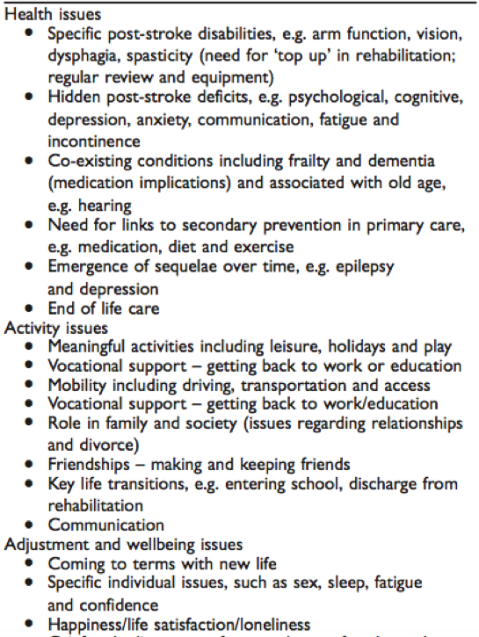
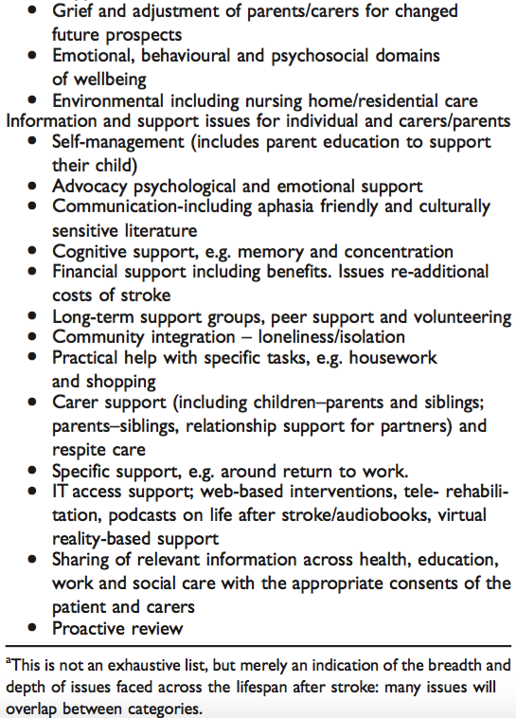
7. Líf eftir slag

Slide 27
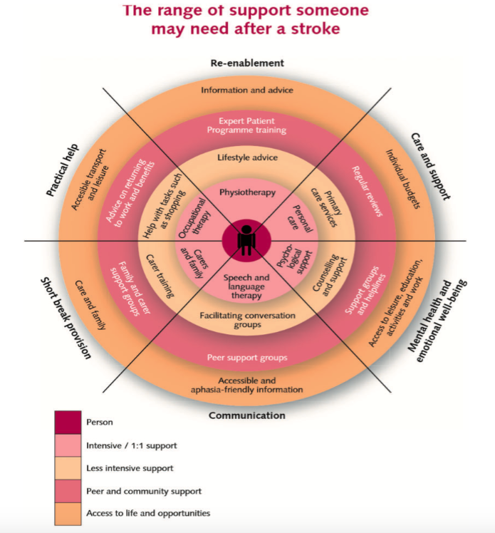
7. Líf eftir slag

Slide 28
7. Líf eftir slag Markmið SAP-E
Að opinberir aðilar í löndum evrópu skipi einstaklinga eða teymi sem beri ábyrgð á því að keppt sé að málefninu “Líf eftir slag” og tryggi jafnframt að Landsáætlanir við slagi í hverju landi taki á ómættum lágmarks þörfum eftirlifenda slags og ættingja þeirra óháð búsetu
Að þáttaka eftirlifenda slags, samtaka þeirra og ummönnunaraðila sé með formlegum hætti við að benda á málefni og lausnir, svo liðkað sé fyrir þróun betri aðferða og stuðnings í þágu sjúklinga
Að fella inn í Landsáætlun við slagi þann stuðning sem veita á þeim sem veikjast af slagi óháður búsetu og socioeconomic stöðu
Að styðja við sjálfstjórn og stuðning jafningja við eftirlifendur slags og fjölskyldana þeirra með stuðningi við sjúklinga- og stuðningssamtök
Að styðja við innleiðingu á stafrænum sjálfshjálparupplýsingum og aðstoðarkerfum

